Slide 1
Podpora vključevanju podjetij v mednarodne programe in pobude
Javna agencija za tehnološki razvoj
Alenka M. Zalaznik
GZS, 3.7.2012

Slide 2
Zaključki posvetov na temo Obzorja 2020 s podjetji 2012
Pomen vključevanja gospodarstva v programe in pobude skupnosti:
  pridobivanje razvojnih sredstev,
  pridobivanje partnerjev,
  pritok najnovejšega znanja in
  prepoznavanje priložnosti na mednarodnih trgih

Slide 3
Razvojni projekti TIA
11 projektov, 2.056.232,49EUR; 11,5 FTE
Namen:
  Mednarodna mreža partnerjev
  Pridobivanje novih znanj (proces prenosa znanja, evalvacija, spodbude za MSP, specializacija, IL)
  Priložnosti za podjetja (prenos znanja):
    Iskanje partnerjev za sodelovanje na področju materialov (FLAME)
    Sklad za podporo boljšemu upravljanju IL v MSP (FIDES)
    Sklad za podporo razvojnim sodelovanjem z Avstrijo/Koroška (AATT)

Slide 4
Nacionalna platforma za vključevanje v EU programe
Namen:
vzpostavitev skupne informacijske točke za vključevanje v programe/pobude skupnosti
Cilji:
informacije na enem mestu
skupna platforma za povezovanje partnerjev doma
za vzpostavljanje povezav z mednarodnimi partnerji
vključevanje v razvojne konzorcije
podpora pri pripravi kvalitetnih prijav na mednarodne razpise

Slide 5
TIA v 2012: mednarodno in tehnološko področje
  Posveti o Obzorjih 2020 (5)
  Splet: najave razpisov 2012, povzetki delovnih programov
  eu@tia.si
  NCP mreža, sodelovanje z evalvatorji (12.30 Učilnica E)
  Analiza baz podatkov za povezovanje interdisciplinarnih skupin/projektov
  Nadaljnja srečanja po ožjih tematskih področjih in interdisciplinarnih skupinah za oblikovanje predlogov skupnih strateških projektov
  Analiza znanja in kompetenc po prednostnih področjih v Sloveniji na osnovi že izdelanih študij in strateških iniciativ ter predlogov za strategijo specializacije

Slide 6
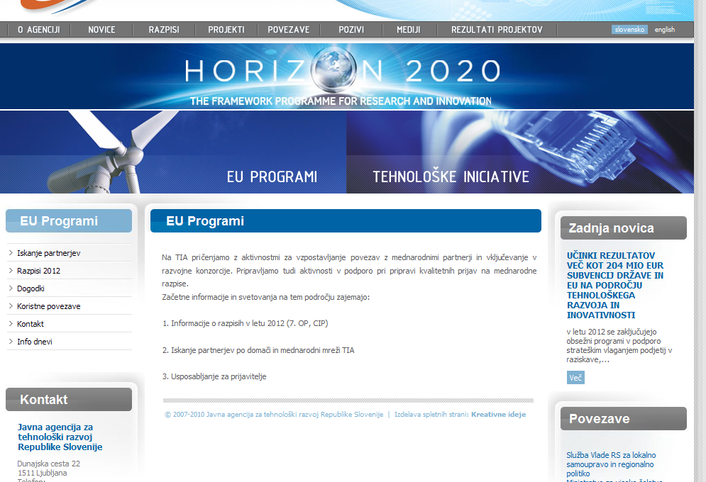

Slide 7
eu@tia.si
Hvala za pozornost!
Vabljeni k sodelovanju!

